Slide 1
志願選填試探後輔導 業務時程說明
花蓮縣學生輔導諮商中心
適性輔導組 游賀凱
20180123

Slide 2
2018.2-3
校內研習
2018.4
第二次試選填
2018.6
正式選填
2018.3
督學訪視
2018.5
生涯訪視
2018.7
放榜

Slide 3
2018.2-3
校內
研習

Slide 4
校內研習
試選填後輔導知能
15群科介紹
輔導知能工作坊
親職教育

Slide 5
2018.3
督學
訪視

Slide 6
生涯輔導紀錄手冊
生涯統整面面觀
生涯發展規劃書

Slide 7
志願選填試探與輔導紀錄表
家長簽名
輔導過程

Slide 8
2018.4
第二次 試選填

Slide 9
志願選填試探與輔導紀錄表
各項分數

Slide 10
2018.5
生涯
訪視

Slide 11
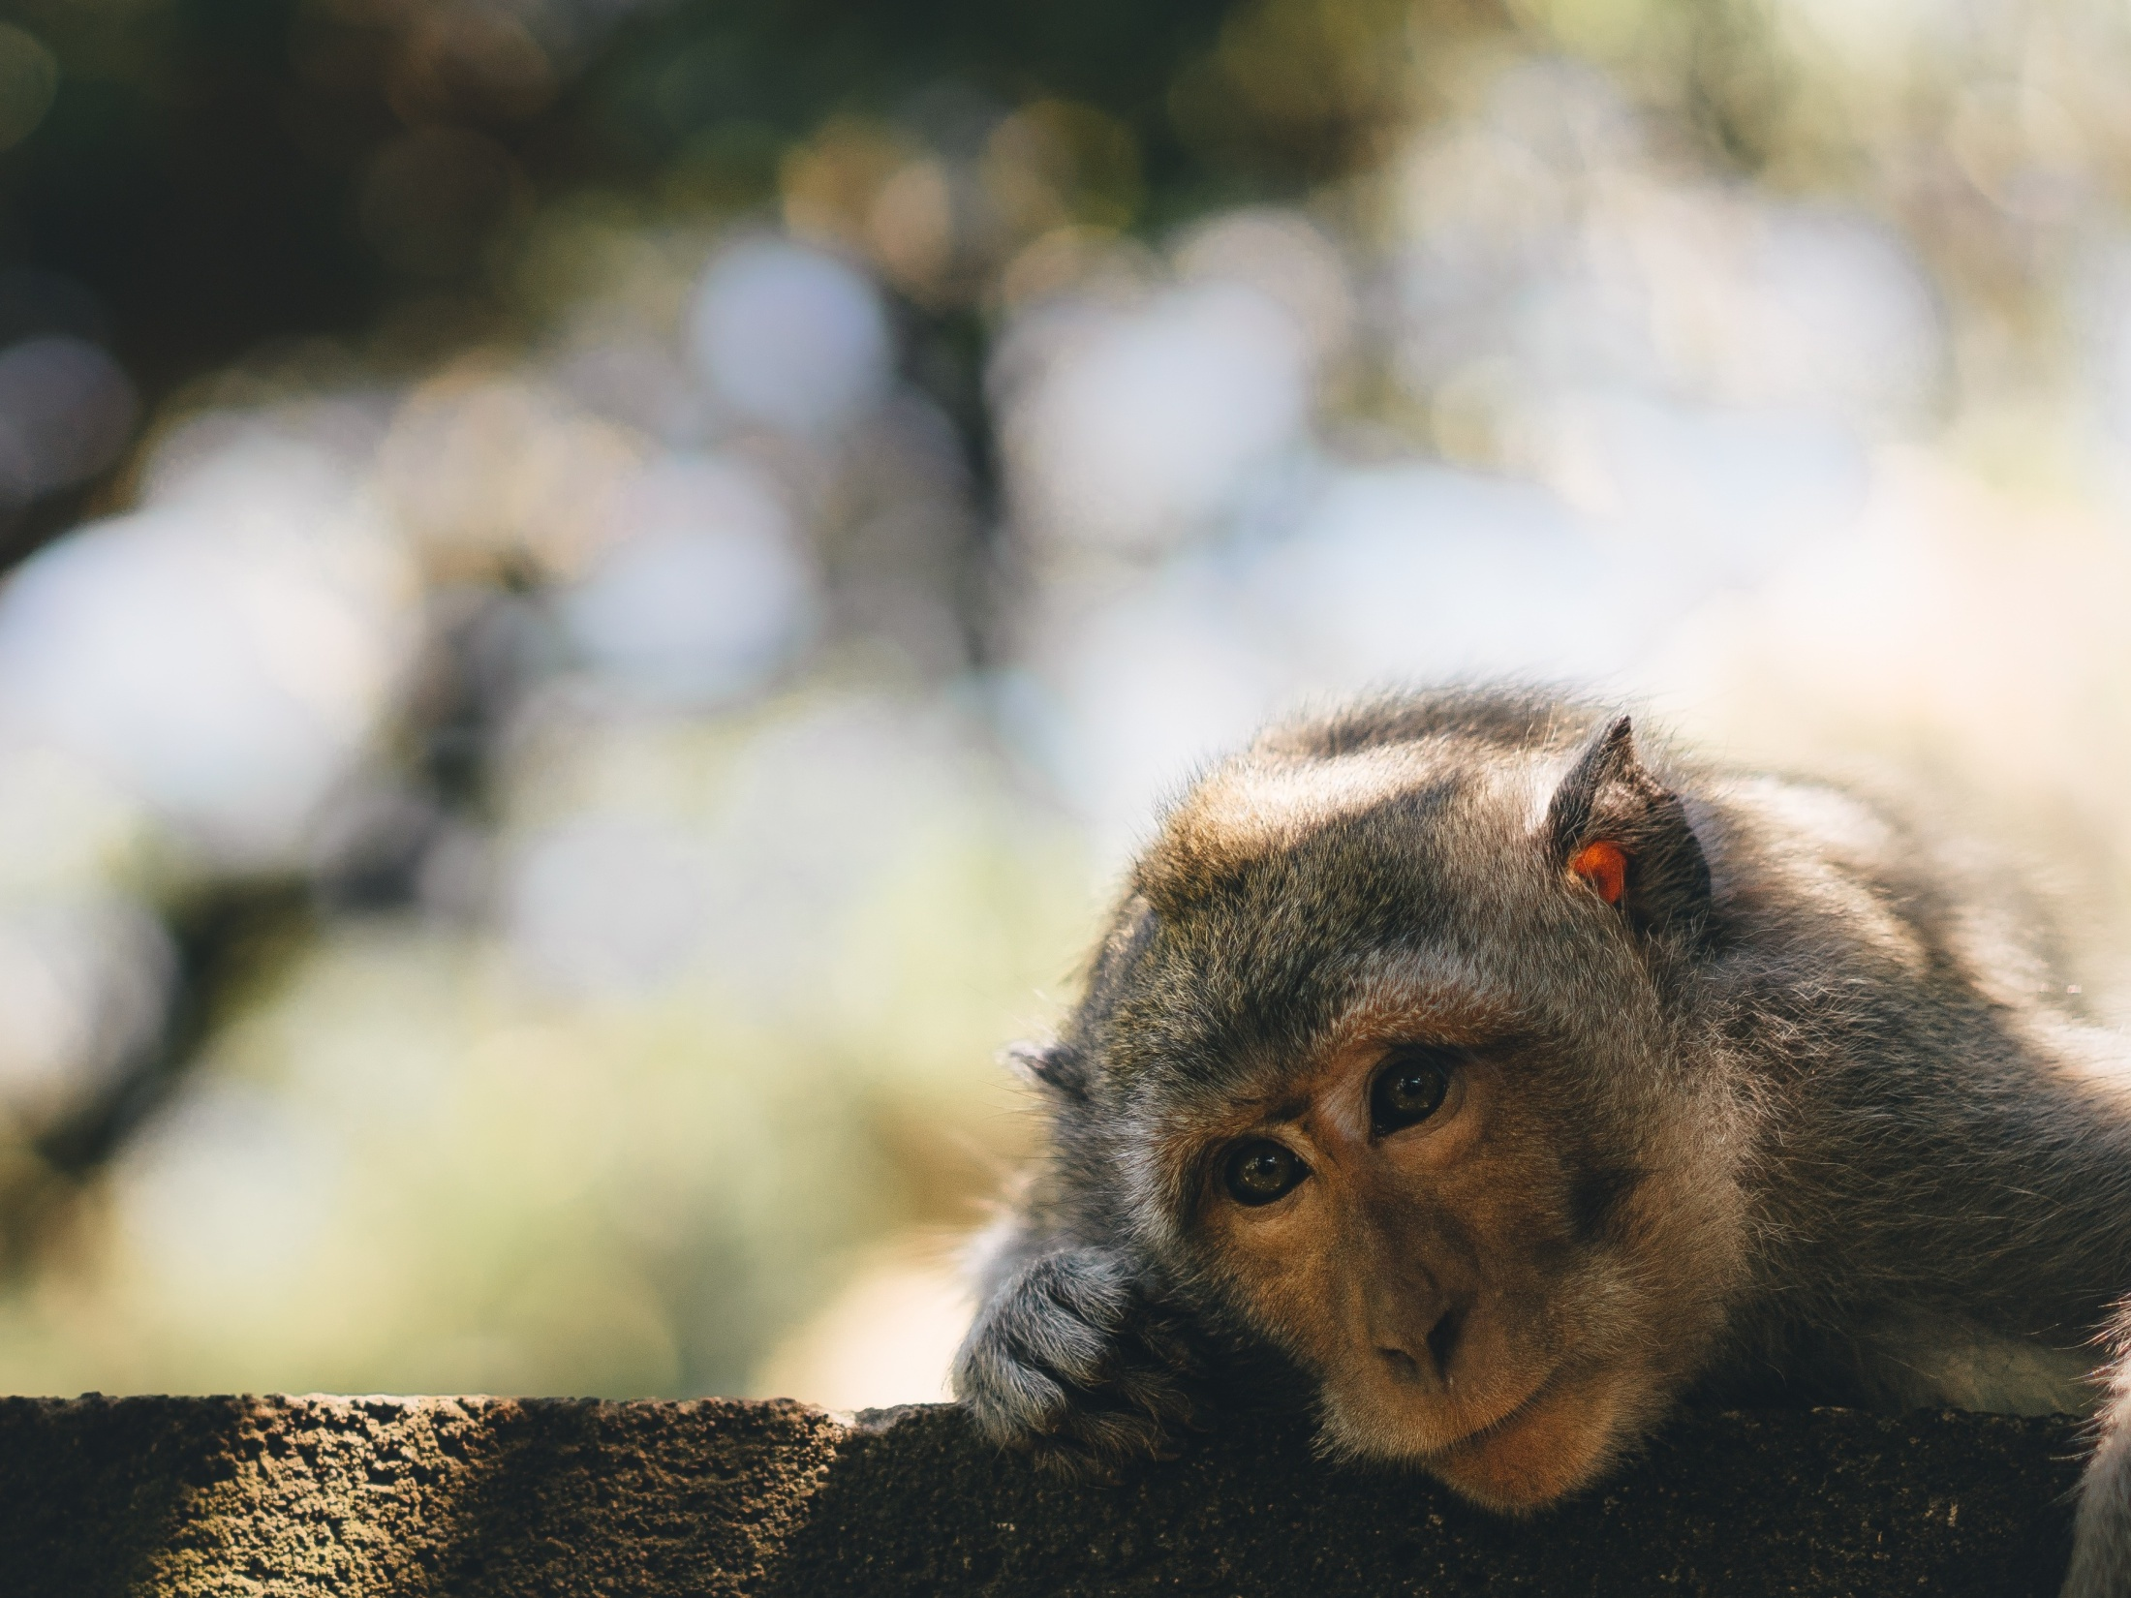
生涯訪視
生涯發展教育輔導訪視表
生涯訪視簡報
佐證資料、實地訪談

Slide 12
2018.6
正式
選填

Slide 13
志．願．序
順序、個數

Slide 14
家庭
共識

Slide 15
2018.７
放榜

Slide 16
暑 假
Ｖ.Ｓ.
續 招

